Slide 1
ВОЛОНТЕРСКИЙ ОТРЯД «МЕРИДИАН»

Slide 2
ЦЕЛИ ПРОЕКТА:
- оказать позитивное влияние на сверстников при выборе ими жизненных ценностей;
- апробация новых форм организации занятости детей для развития их - самостоятельной познавательной деятельности, профилактики вредных привычек, воспитания здорового образа жизни;
- развитие волонтерского движения в школе, формирование позитивных установок учащихся на добровольческую деятельность.

Slide 3
ЗАДАЧИ ПРОЕКТА:
1.Показать преимущества здорового образа жизни на личном примере.
2.Пропагандировать здоровый образ жизни (при помощи акций, тематических выступлений, конкурсов и др.)
3.Сформировать сплоченный деятельный коллектив волонтеров.
4.Возродить идею шефства как средства распространения волонтерского движения.
5.Создать условия, позволяющие ученикам своими силами вести работу, направленную на снижение уровня потребления алкоголизма, табакокурения, ПАВ в подростковой среде. Предоставлять подросткам информации о здоровом образе жизни;
6. Сформировать у педагогов школы мотивацию к работе по профилактическим программам.

Slide 4
НАША СТРАНИЦА НА DOBRO.RU

Slide 5
НАШИ МЕРОПРИЯТИЯ НА ПЛАТФОРМЕ

Slide 6
РУКОВОДИТЕЛЬ ПРОЕКТА
Мерчанов Амир Казбекович учитель информатики и ИКТ Назначен руководителем волонтерского отряда с 01.09.2022 года

Slide 7
СОСТАВ ОТРЯДА
№ | Ф.И.учащегося | Класс
1 | АванесоваДиана | 8
2 | Биткузин Владислав | 8
3 | КлатВиктория | 8
4 | ЛеоноваАнгелина | 8
5 | НовиковаМарина | 8
6 | Щукин Руслан | 8
7 | АлибердовТимур | 9
8 | БиткузинКиррил | 9
9 | ДорожковНикита | 9
10 | КокшаровВиталий | 9
11 | ТхакушиновАлан | 9
12 | ШашуринНикита | 9
№ | Ф.И.учащегося | Класс
1 | Аванесова Диана | 8
2 | Биткузин Владислав | 8
3 | Клат Виктория | 8
4 | Леонова Ангелина | 8
5 | Новикова Марина | 8
6 | Щукин Руслан | 8
7 | АлибердовТимур | 9
8 | Биткузин Киррил | 9
9 | Дорожков Никита | 9
10 | Кокшаров Виталий | 9
11 | Тхакушинов Алан | 9
12 | Шашурин Никита | 9

Slide 8
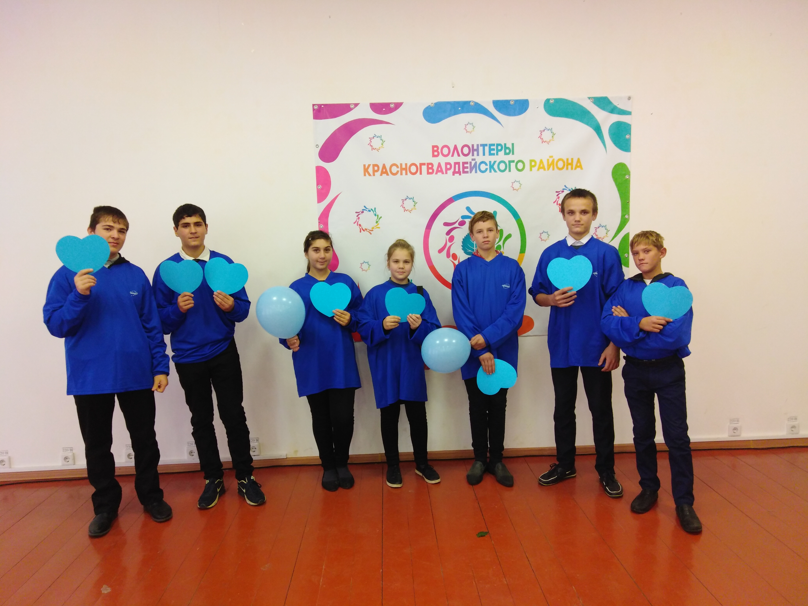
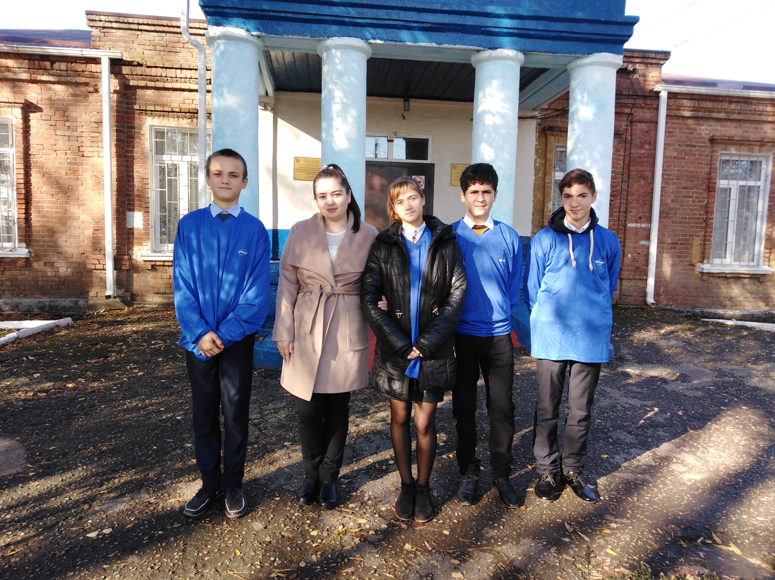
ФОТОГАЛЕРЕЯ

